Slide 1
AI 응용 프로젝트 과제
2021.12.01
SW 3B 21660021 김승현

Slide 2

목차
A table of contents.
0
MNIST 코드 분석
1
모델 저장 코드 추가
2
Hidden layer1 추가
3
Hidden layer2 추가
4
28x28 이미지 실험

Slide 3
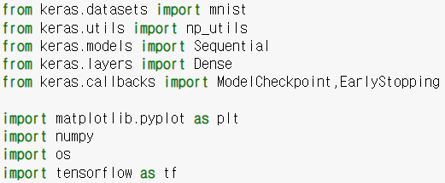

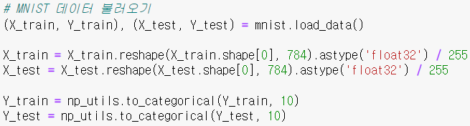
Part 0
MNIST 코드 분석
케라스의 Mnist 데이터셋, utils,
Sequential 모델 사용을 위한 models,
은닉층 추가를 위한 Dense,
체크포인트와 조기종료를 위한 callbacks를
Import 해줍니다.
시각화도구인 matplotlib,
데이터 전처리에 필요한 numpy와 os,
Tensorflow를 import 해줍니다.
랜덤 테이블에서의 값을 일정하게 유지하기 위한
Seed값을 설정합니다.
MNIST 데이터셋을 불러와서, 입력값과 출력값
그리고 train과 test를 위한 총 4가지 종류로 분할합니다.
Train과 test 데이터는 28x28의 배열이기 때문에
이를 딥러닝에 올바른 형태로 재배치 합니다.
그리고 np_utils.to_categorical을 사용해
One-hot 인코딩을 해 줍니다.

Slide 4


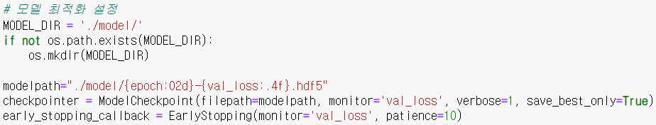
Part 0
MNIST 코드 분석
Sequential() 모델을 채택합니다.
노드가 512인 은닉층을 설정합니다. 활성함수는 ‘relu’입니다.
노드가 10인 출력층을 설정합니다. 활성함수는 ‘softmax’입니다.
마지막 단이 10개인 것을 보면 mulit-label로 추측할 수 있습니다.
모델의 실행 환경을 설정합니다
Loss를 설정하고 optimizer는 ‘adam’,
metrics는 ‘accuracy’로 설정합니다.
모델 최적화를 위해 모델 경로를 만들고
모델의 지정 경로가 없을 경우에는 os 라이브러리를 사용해 폴더를 만들어 줍니다.
Epoch와 val_loss가 일정 값에 도달하면 모델을 저장하기 위해 경로를 설정합니다.
그리고 checkpointer 변수를 만들어 가장 정확한 모델(val_loss가 최소)일때를 저장합니다.
이후, EarlyStopping를 통해 10만큼의 변수 개선 유예 epoch를 줍니다.

Slide 5
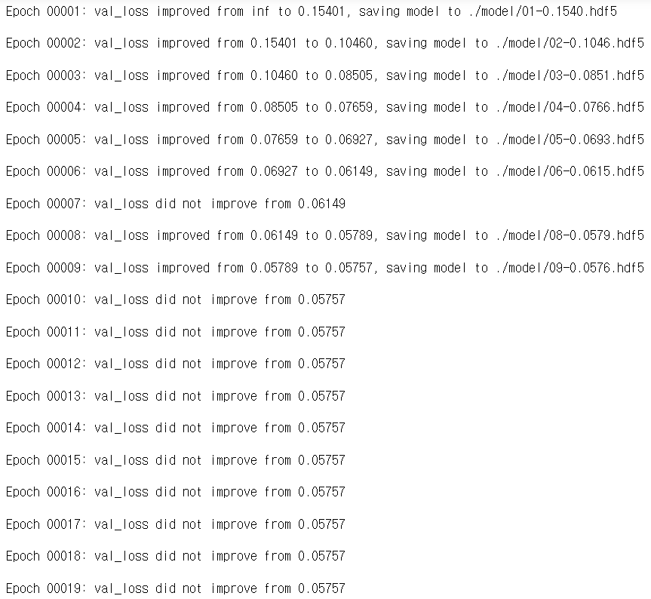
Part 0
MNIST 코드 분석
모델을 fit한 결과를 histor변수에 저장합니다.
모델을 fit 할때, X_trian, Y_train을 trainset으로
X_test, Y_test를 testset으로 설정하였습니다.
Epoch는 30, batch_size는 200,
Verbose는 0, callbacks는 이전 슬라이드에서
설명한 early_stopping_callback과 checkpointer로
지정했습니다.
결과를 보면 Epoch 6에서 최적값을 보입니다.
이후 Epoch 7에서는 개선이 없고
Epoch 8과 9에서는 개선되었습니다.
Epoch 9 값이 현재 최적값입니다.
이후 callbacks에 따라 10 epoch만큼 더 실행시키고
개선되지 않았음으로 모델을 정지시키고 저장합니다.

Slide 6
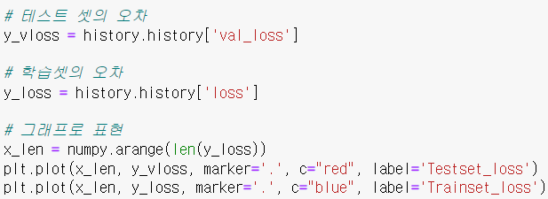
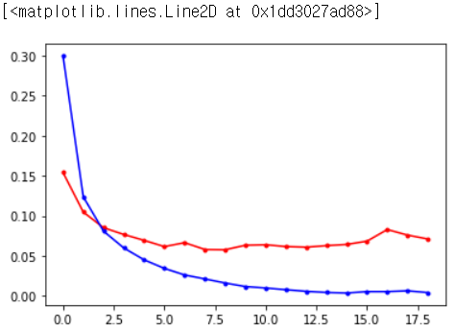
Part 0
MNIST 코드 분석
History 변수에는 fit된 모델이 있습니다.
History의 ‘val_loss’를 ‘y_vloss’에 저장합니다.
History의 ‘loss’를 ‘y_loss’에 저장합니다.
이는 각각 테스트셋의 오차와
학습셋의 오차를 의미합니다.
이를 plt의 그래프를 이용해 시각화 하였습니다.
결과는 아래 그림과 같습니다.

Slide 7

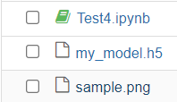
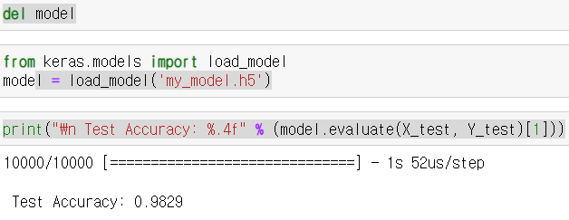
Part 1
모델 저장 코드 추가
Part 0 의 원본 코드에 덧붙인 코드들입니다.
Model의 save 메소드를 이용하여
현재 폴더에 my_model.h5라는 이름으로
저장하였습니다.
폴더 구조를 보니 성공적으로
잘 저장이 되었습니다.
올바른 모델이 저장되었는지를 알아보기 위해
현재 모델을 삭제하였습니다.
이후 load_model을 통해
‘my_model.h5’이름을 가진 파일을 불러와
Model에 저장했습니다.
이후 print메소드를 통해 model의 정확도를
출력시켜 보니, Accuracy가 동일한 값이 나왔습니다.
이를 통해 잘 저장된것을 알 수 있습니다.

Slide 8
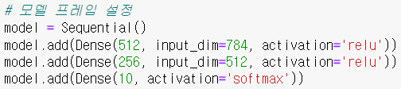
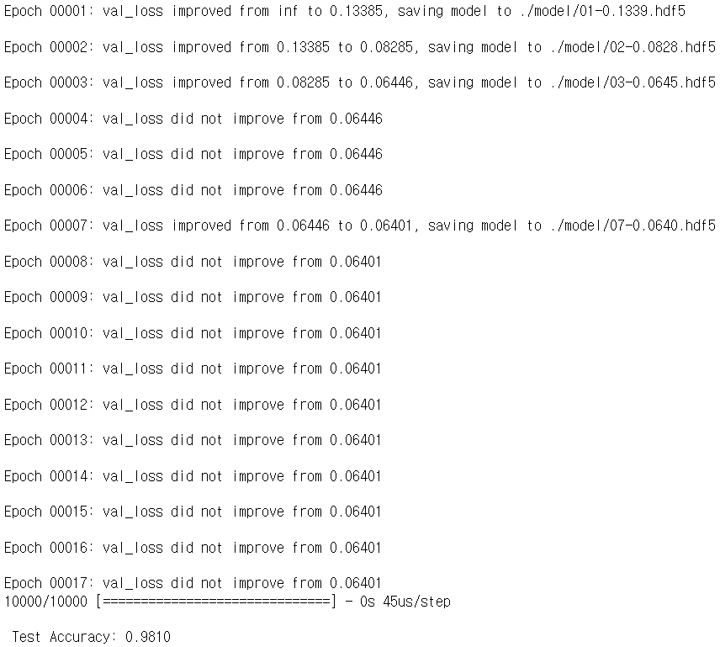
Part 2
Hidden layer1추가
원본 코드에서
은닉층을 1개 추가했습니다.
첫번째 은닉층과 출력층 사이에
노드가 256이고 활성함수가 ‘relu’인
은닉층을 추가했습니다.
결과는 아래와 같습니다.
Epoch이 19에서 17로 줄고,
오히려 정확도는 0.9829에서
0.9810으로 감소했습니다.
이를 통해 은닉층의 개수와
정확도는 정비례 하는 것이 아님을
알 수 있습니다.
하지만 실행 Epoch는 줄었으므로,
유의미한 결과라고 할 수 있습니다.

Slide 9
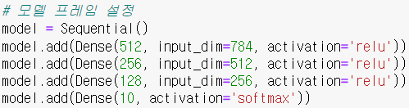
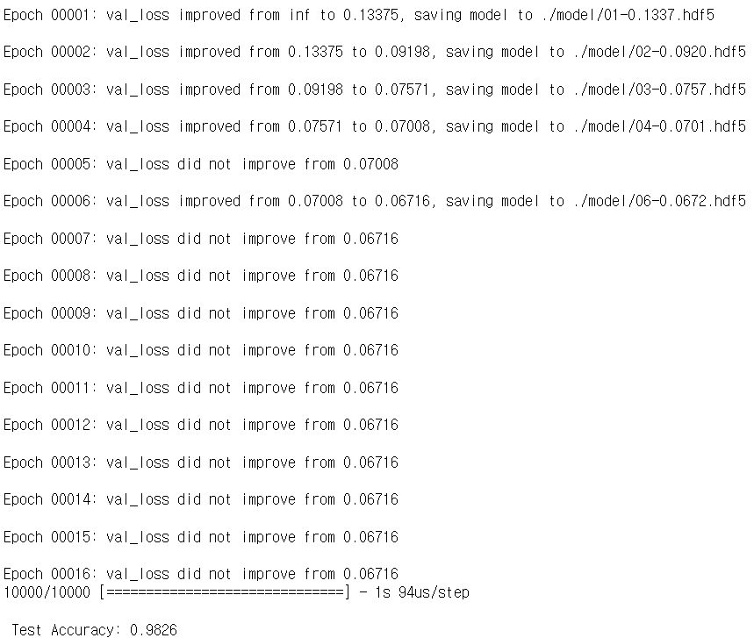
Part 3
Hidden layer2추가
Part2 코드에서
은닉층을 1개 더 추가했습니다.
두번째 은닉층과 출력층 사이에
노드가 128이고 활성함수가 ‘relu’인
은닉층을 추가했습니다.
결과는 아래와 같습니다.
Epoch이 17에서 16로 줄고,
오히려 정확도는 0.9810에서
0.9826으로 증가했습니다.
이를 통해 은닉층의 개수와
정확도는 정비례 하는 것이 아님을
알 수 있습니다.
하지만 실행 Epoch는 줄었으므로,
유의미한 결과라고 할 수 있습니다.
결론
은닉층을 늘리는 것이 정확도를
무조건적으로 올려주지 않는다.
Trial And Error가 필요하다.
Epoch 수는 줄일 수 있다.

Slide 10

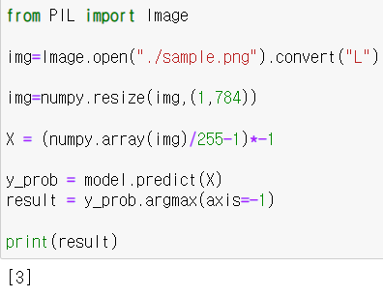
Part 4
28x28 이미지 실험
Sample.png
위 이미지는 그림판에서 보드를
픽셀로 설정하고 가로 세로를 28X28로 설정한 후,
임의로 그린 숫자 값입니다.
이러한 이미지를 모델에 적용시키기 위해서는
우슨 PIL의 image를 import 시켜줘야 합니다.
그 후, img 변수에 해당 이미지를 convert한 값을
지정해 줍니다.
다음으로 올바른 딥러닝을 위해 28x28 배열을
1행으로 만들어 주는 numpy의 resiz를 사용합니다.
이를 통해 1x784 배열로 재탄생합니다.
저장과정에서 그림판에서의 1~255 색 진하기 값과
Model에서 원하는 색 진하기 값이 반전되어 있습니다.
따라서 X에 색을 반전한 값을 할당합니다.
마지막으로 multi label의 결과인 인덱스가 10개인 배열에서
원하는 값을 얻기 위해 predict와 argmax를 사용해 가공해줍니다.
Sample.png의 직관적인 값인 3과
머신러닝의 결과가 일치합니다.
이미지 실험의 결과는 성공적입니다.

Slide 11
[
]
감사합니다!

